Slide 1
Рейтинг банков
г. Гомеля
Дисциплина «Денежное обращение и кредит»
Преподаватель: Шердакова Т.А., ассистент кафедры финансов и кредита
Тема лекции: «Коммерческие банки и основы их деятельности»
Специальность: «Экономика и управление на предприятии»
Курс: 2 курс

Slide 2
10. Банк Москва-Минск
Открытое акционерное общество «Банк Москва-Минск» продолжает осуществлять свою деятельность в качестве преемника Унитарного предприятия «Иностранный банк «Москва-Минск». Банк был зарегистрирован постановлением Правления Национального банка Республики Беларусь
от 7 апреля 2000г. в Едином государственном регистре юридических лиц и индивидуальных предпринимателей.

Slide 3
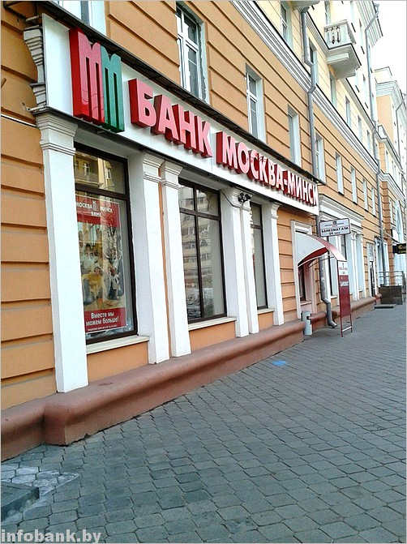
Управление по Гомельской области Банка Москва-Минск на проспекте Ленина, 34 в Гомеле.

Slide 4
Основным акционером ОАО «Банк Москва-Минск» является ОАО АКБ «Банк Москвы». ОАО «Банк Москва-Минск» является его дочерним банком.
Лицензия Национального банка Республики Беларусь на осуществление банковской деятельности от 24 октября 2007 г № 16 позволяет ОАО «Банк Москва-Минск» осуществлять финансовую деятельность по 12 банковским операциям.
Акционерами банка являются ОАО АКБ «Банк Москвы» и БМ Холдинг АГ (Швейцария). Количество акций между акционерами распределено соответствующим образом 99, 75% акций принадлежит ОАО АКБ «Банк Москвы и 0, 25% акций принадлежит БМ Холдинг АГ (Швейцария).

Slide 5
9. Альфа-Банк
ЗАО «Альфа-Банк» (Беларусь) создано в 1999 году (до ноября 2008 года — ЗАО «Банк международной торговли и инвестиций» (ЗАО «Межторгбанк»). В июле 2008 года Консорциум Альфа-Групп завершил сделку по приобретению более 88% данного банка. В декабре 2012 года Консорциум «Альфа-Групп» завершил сделку
по приобретению акций
ЗАО «АКБ «БЕЛРОСБАНК».
14 июня 2013 года Национальный
банк Республики Беларусь
зарегистрировал присоединение
ЗАО «АКБ «БЕЛРОСБАНК» к ЗАО
«Альфа-Банк».

Slide 6
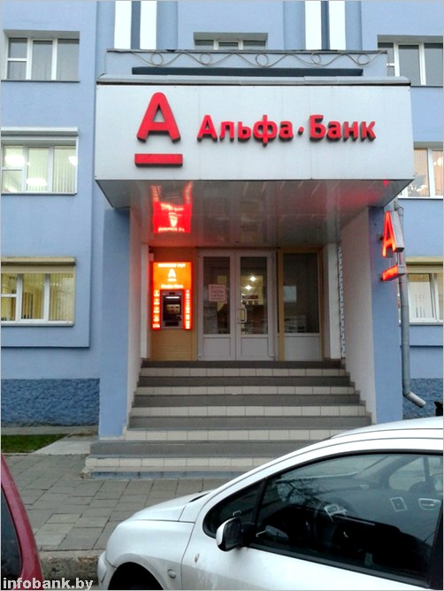
Региональное отделение Альфа-Банка по Гомельской области, ул. Жарковского, 6А

Slide 7
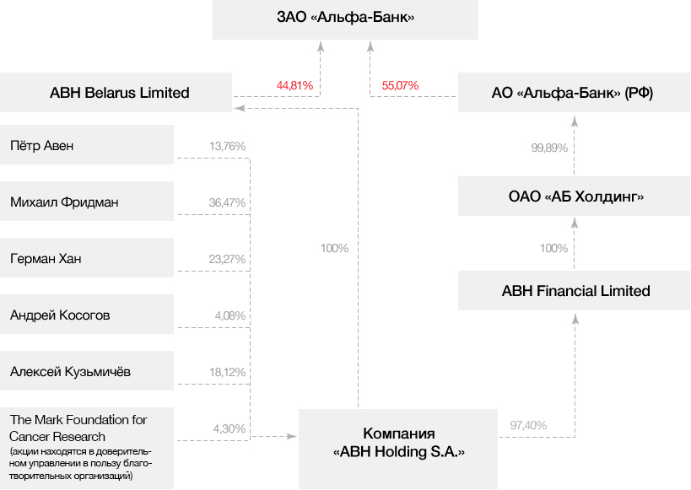
Структура собственности ЗАО "Альфа-Банк"

Slide 8
Альфа-Банк (Беларусь)занимает активную социальную позицию и оказывает значительную поддержку проектам, которые стали знаковыми. С 2010 года Альфа-Банк (Беларусь) является Генеральным партнером Международного фестиваля «Владимир Спиваков приглашает!», с 2012 года Банк выступает Генеральным партнером международного джазового фестиваля. Ассоциация белорусских банков признала ЗАО «Альфа-Банк» (Беларусь) безусловным победителем II Республиканского конкурса «Вежливые банки» Также в рамках программы социальной ответственности Банк является партнером Белорусской республиканской федерации прыжков в воду, Белорусской федерации гандбола, гандбольного клуба «СКА-Минск». Почти за 5 лет своей деятельности Банк направил на различные мероприятия по поддержке белорусского спорта, культуры и другие социальные мероприятия более $1,7 млн.

Slide 9
Достижения банка
Победитель в номинации
«Лучший сайт»
Лучший банк для корпоративных клиентов
Победитель VI Международного фестиваля маркетинга и рекламы
«Белый квадрат»

Slide 10
8. ЗАО Банк ВТБ
ЗАО Банк ВТБ (Беларусь) существует на рынке Республики Беларусь с 1996 года и принадлежит к числу универсальных кредитно-финансовых учреждений.
Банк ВТБ является одним из 10 крупнейших банков страны. Основным держателем контрольного пакета акций является ОАО Банк ВТБ (Российская Федерация).
ЗАО Банк ВТБ является членом крупнейшей международной финансовой группы ВТБ, что позволяет банку производить финансирование крупных проектов. ЗАО Банк ВТБ входит в состав различных банковских организаций и является членом холдинга. В состав холдинга входит сам банк и сельскохозяйственное предприятие ООО «СНБ-Агро».

Slide 11
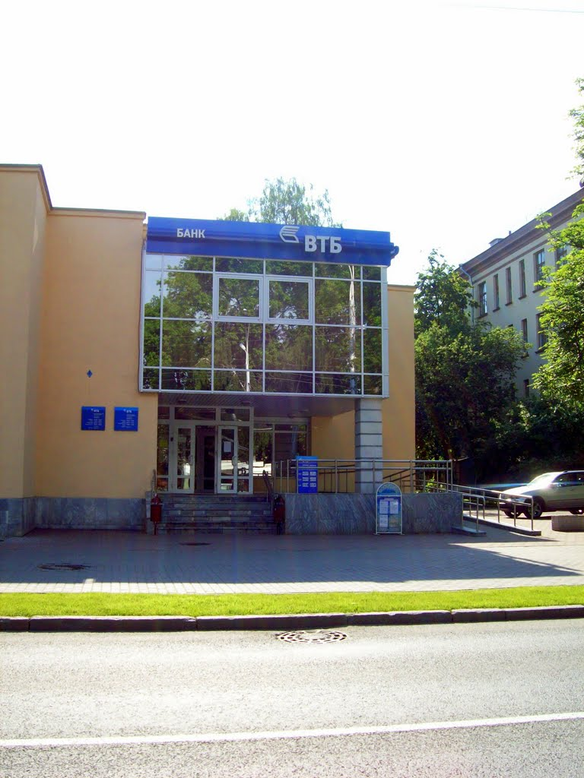
Региональное отделение Банка ВТБ по Гомельской области, ул. Советская, 32а

Slide 12
Банк ВТБ (Беларусь) уделяет особое внимание корпоративной социальной ответственности, оказывая благотворительную и спонсорскую помощь, а также развивая корпоративную благотворительную программу «Мир без слез». В рамках данного проекта, начиная с 2008 года, банк оказал адресную помощь 15-ти детским больницам на общую сумму более 560 млн. бел. руб.

Slide 13
7. Приорбанк
«Приорбанк» Открытое акционерное общество, основанное 20 января 1989 года. 12 июля 1991 года «Приорбанк» ОАО зарегистрирован Национальным банком Республики Беларусь - регистрационный номер 12. Структура собственников банка выглядит следующим образом: компании Райффайзен Банк Интернешнл (Raiffeisen Bank International) (Австрия) принадлежит 87,74% акций банка, РУП ПО «Белоруснефть» (Республика Беларусь) - 2,04% акций, Госкомимуществу РБ (Республика Беларусь) - 1,97% акций, ОАО «МАЗ» 1,28% акций, прочим юридическим лицам - 2,04% акций, физическим лицам - 4,68% акций, местным государственным органам и фондам - 0,25% акций.

Slide 14
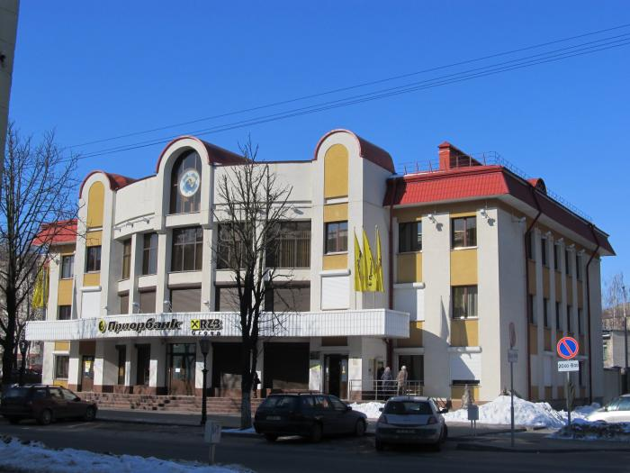
Центр банковских
услуг 400.
г. Гомель,
ул. Красноармейская, 3А

Slide 15
С самого начала своего образования Приорбанк зарекомендовал себя как один из известных меценатов в республике. Приоритетными направлениями спонсорской и благотворительной деятельности являются образование, спорт, сельское хозяйство, здравоохранение. Основатель банковской группы Райффайзен и известный меценат Фридрих Райффайзен говорил: «Помогайте другим, чтобы помочь себе».

Slide 16
На круглой эмблеме, являющейся частью логотипа, изображена стилизованная фигурка белки с расколотым орешком. Белка - утвердившийся фольклорный символ трудолюбия, рачительности и порядочности, символ благополучия и успеха.

Slide 17
6. Белгазпромбанк
Открытое акционерное общество «Белгазпромбанк» начинает свою деятельность с 27 сентября 1990 года под названием Коммерческий банк «Экоразвитие». В результате неоднократных переименований и преобразований 27 ноября 1997 года было зарегистрировано совместное белорусско-российское ОАО «Белгазпром».
Основными акционерами ОАО «Белгазпромбанк» являются ОАО «Газпром» совместно с КБ «Газпромбанк» с российской стороны и ГП «Белтрансгаз» с Министерством по управлению государственным имуществом и приватизации, СП ОАО «Брестгазоаппарат» и ОАО «Витебскоблавтотранс» с белорусской стороны.

Slide 18
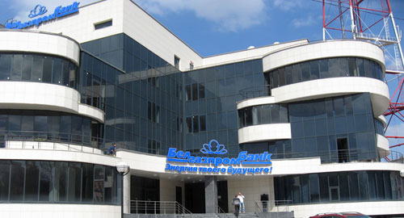
Гомельская областная дирекция: ул. Пушкина, 2

Slide 19
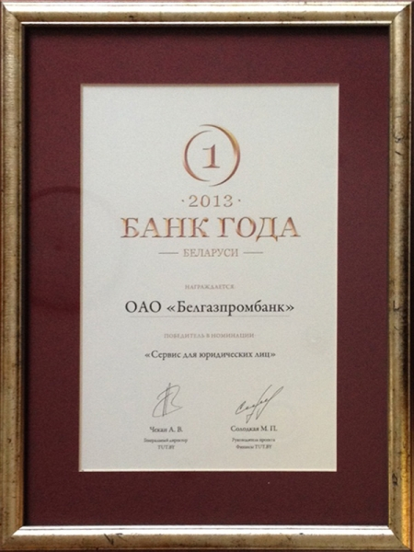
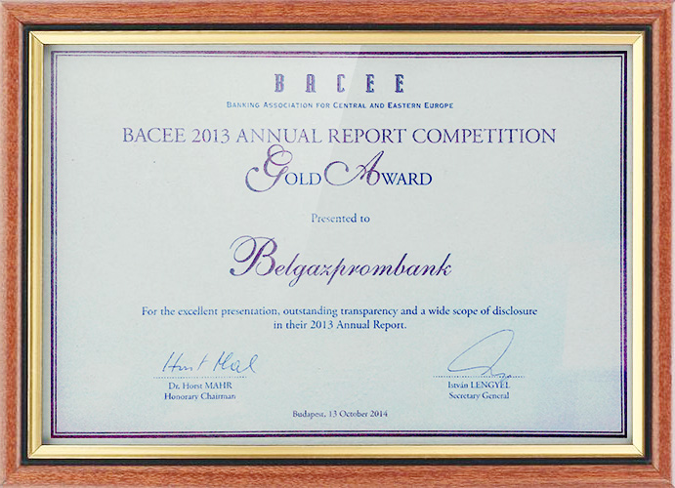
Премия в сфере банковских услуг и технологий «Банк года Беларуси-2013» – 1-е место в номинации «Лучший сервис для юридических лиц»
Золотая награда Банковской ассоциации стран Центральной и Восточной Европы (BACEE) в конкурсе годовой финансовой отчетности 2014г.

Slide 20
5. Банк БэлВЭБ
12 декабря 1991 года Национальным банком Республики Беларусь зарегистрировано открытое акционерное общество «Белвнешэкономбанк».
Крупнейшими акционерами ОАО «БелВЭБ» являются государственная корпорация, созданная Российской Федерацией, «Банк развития и внешнеэкономической деятельности Внешэкономбанк» и Минский городской территориальный фонд государственного имущества. Их доля в уставном фонде соответственно составляет 97, 49% и 2, 22%.

Slide 21
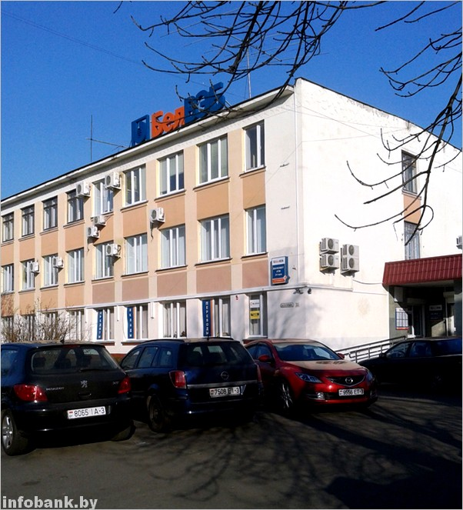
Гомельское региональное отделение БелВЭБ ул. Гагарина, 55

Slide 22
4. Белинвестбанк
Открытое акционерное общество «Белорусский банк развития и реконструкции «Белинвестбанк» создано 3 сентября 2001 года в результате реорганизации путем слияния ОАО «Белбизнесбанк» и ОАО «Белорусский банк развития».

Slide 23
Уставный фонд банка был увеличен в декабре 2013 года в два раза до 1,167 трлн белорусских рублей. В результате увеличения уставного фонда доля государства в уставном фонде банка возросла до 98,21% с 96,25%.
Белинвестбанк располагает обширной филиальной сетью в Республике Беларусь: около 200 отделений и структурных подразделений. Банк имеет представительство в Республике Польша.

Slide 24
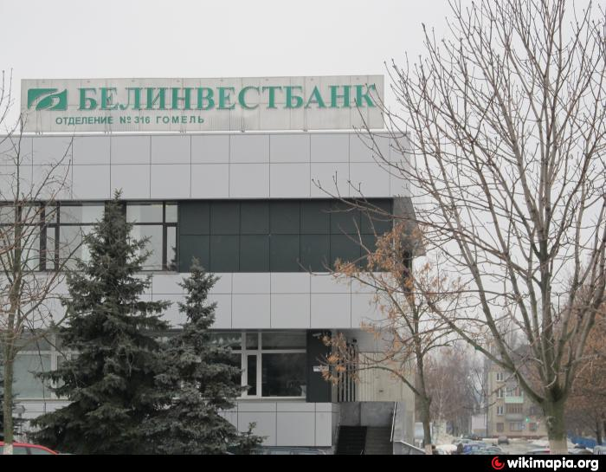
Отделение Белинвестбанка, ул. Советская, 7

Slide 25
3. БПС-Сбербанк
ООО «БПС-Сбербанк» является одним из старейших и самых крупных банков Республики Беларусь. История банка начинается с 1923 года.
В результате многочисленных реформ, реорганизаций и преобразований к марту 2011 года банк переименовали в ОАО «БПС-Банк», а уже в октябре 2011 года банк получил название ОАО «БПС-Сбербанк».
Банковский холдинг ОАО «БПС-Сбербанк» составляют: ЗАО «БПС-лизинг», ЗАСО «ТАСК», ООО «АвтоТрансГарант», ЗАО «СБ-Глобал», ООО «Нарочанская Нива 2004». Филиальная сеть банка насчитывает 1 Представительство, 6 региональных дирекций и 35 центров банковских услуг.

Slide 26
НАМ ВАЖНО, ЧТО ВАМ ВАЖНО!
Жизнеутверждающее природно-зеленое цветовое решение в сочетании с солнечным бликом ассоциируется с естественностью и натуральностью и отражает такие ценности банка, как доверие и ответственность, открытость и доброжелательность. Объемная форма логотипа передает ориентацию на клиента, символизирует широту и многогранность продуктовых предложений банка.

Slide 27
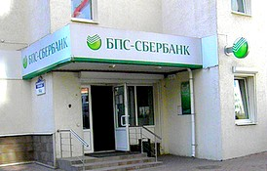
Региональное отделение БПС-СБЕРБАНКА по Гомельской области, ул. Крестьянская, 29а

Slide 28
2. Белагропромбанк
ОАО «Белагропромбанк» зарегистрировано 3сентября 1991 и является уполномоченным банком Правительства Республики Беларусь, обслуживающим государственные программы.
ОАО «Белагропромбанк» имеет широкую сеть центров банковских услуг. Более 360 пунктов обслуживания клиентов расположены на территории Республики Беларусь.
ОАО «Белагропромбанк» является первым банком, который внедрил систему менеджмента качества, соответствующей требованиям СТБ ISO 9001.

Slide 29
ОАО «Белагропромбанк» - это головная организация банковского холдинга, в который входят ОАО «Туровщина», ОАО «Агролизинг», ЧУП «Озерицкий – Агро», частное предприятие «Агробизнесконсалт», ОАО «Туровcкий молочный комбинат», ООО «Туров Фрост Ворк».
Собственный капитал и уставный фонд составляют 37,8% и 44,1% в сумме от всей банковской системы страны.

Slide 31
С 2007 года ОАО «Белагропромбанк» – член Международной Конфедерации Сельскохозяйственного Кредита (CICA). CICA – это международная некоммерческая организация, деятельность которой охватывает такие сферы, как сельское и лесное хозяйства, рыбный промысел и землеустройство.
Благодаря динамичному развитию торговли и экономического сотрудничества между Беларусью и Италией, что в результате привело к росту спроса на банковские услуги в сфере внешнеторговых потоков и инвестиционных проектов между Беларусью и Италией, в 2007 году ОАО «Белагропромбанк» открыло Представительство в г. Милан (Италия).

Slide 32
Награды за исключительное качество платежных сообщений были получены банком от Deutsche Bank AG (Германия). Кроме того, за два года подряд ОАО «Белагропромбанк» было удостоено награды Commerzbank AG (Германия) за достижение высокого качества оформления платежей через корреспондентские счета, открытые в немецком банке: исполнение в автоматическом режиме 99,9% от общего объема платежей.

Slide 33
1.Беларусбанк
Открытое акционерное общество «Сберегательный банк «Беларусбанк» начинает летопись своей деятельности с 1922 года.
В 1995 году Президент Республики Беларусь подписывает указ о слиянии Сберегательного банка Республики Беларусь с Акционерным коммерческим банком «Беларусбанк». В результате слияния двух банков возникает Открытое акционерное общество "Сберегательный банк «Беларусбанк».

Slide 34
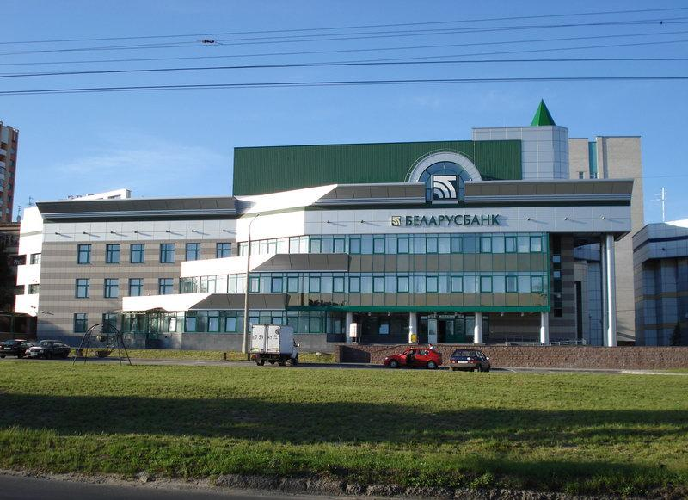
Гомельское региональное отделение Беларусбанка,
ул. Фрунзе, 6а

Slide 35
Правительство Республики Беларусь назначает АСБ «Беларусбанк» банком-агентом, который обслуживает иностранные кредитные линии. 28 августа 2008 года Национальным банком Республики Беларусь ОАО «АСБ Беларусбанк» была выдана Лицензия на осуществление банковской деятельности №1.
ОАО «АСБ Беларусбанк» является самым крупным универсальным финансово-кредитным учреждением страны и осуществляет и предлагает своим клиентам более чем 100 видов банковских услуг. ОАО «АСБ Беларусбанк» является членом банковского холдинга, в состав которого входит 15 организаций государственной и частной форм собственности.

Slide 36
Спасибо за внимание!

